Slide 1
עם ישראל בעת העתיקה
ד"ר אשבל רצון

Slide 2
לספירה (לסה"נ)
לפני הספירה (לפנה"ס)
324 לסה"נ
איחוד האימפריה תחת קונסטנטינוס
70 לסה"נ
חורבן הבית השני
63 לפנה"ס
הכיבוש הרומי
332 לפנה"ס
כיבוש אלכסנדר
מוקדון
586 לפנה"ס
חורבן בית ראשון
על ידי הבבלים
640 לסה"נ
הכיבוש המוסלמי
135 לסה"נ
מרד בר כוכבא
164 לפנה"ס
מרד החשמונאים
516 לפנה"ס (לערך)
שיבת ציון ובניין בית המקדש השני
1 לפנה"ס
לידת ישו
התקופה האיסלמית
התקופה הביזנטית
התקופה הרומית
התקופה הלניסטית
התקופה הפרסית
תקופת הבית הראשון
תלמוד
משנה
הספרים
החיצוניים
ספרות המקרא המאוחרת
ספרות המקרא הקלאסית
התקופה הרומית המאוחרת–ביזנטית
תקופת הבית השני

Slide 3
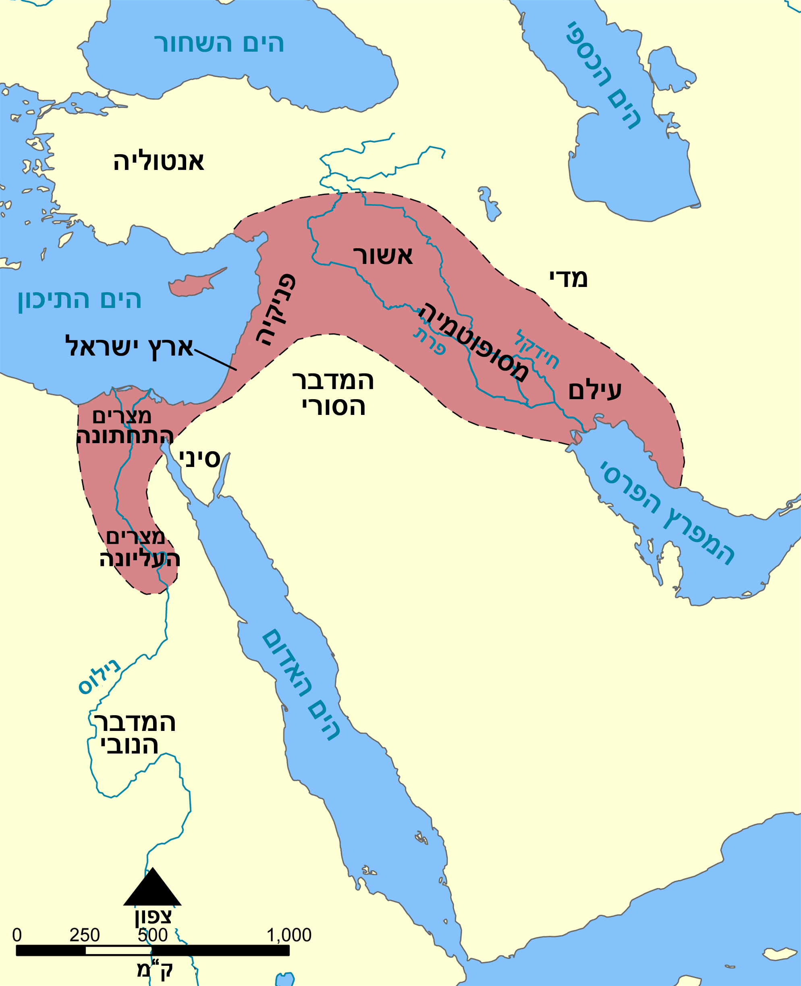
הסהר הפורה

Slide 4
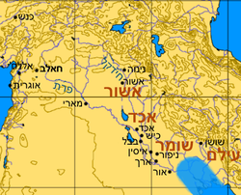
מסופוטמיה

Slide 5
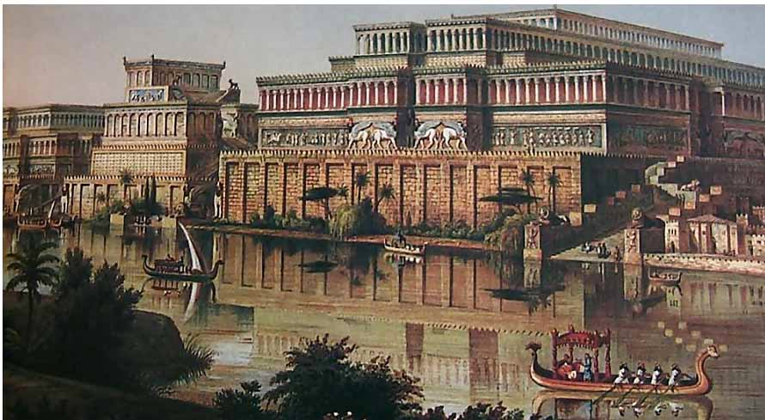
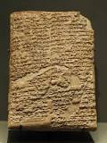
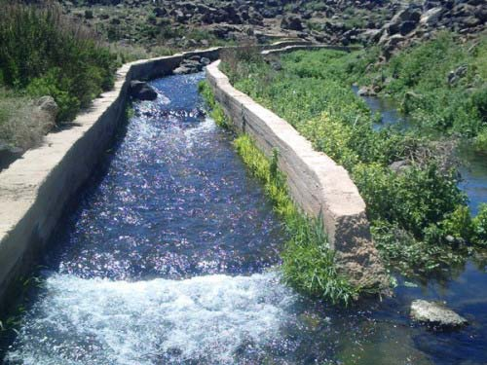
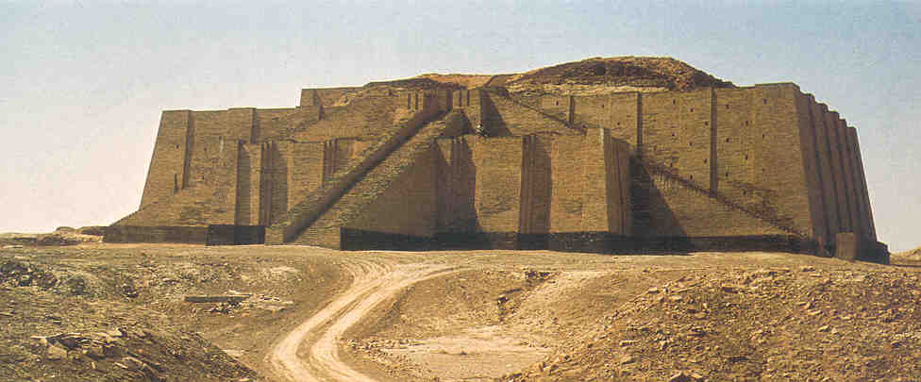
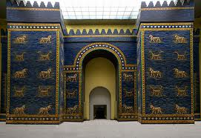
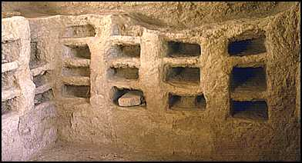
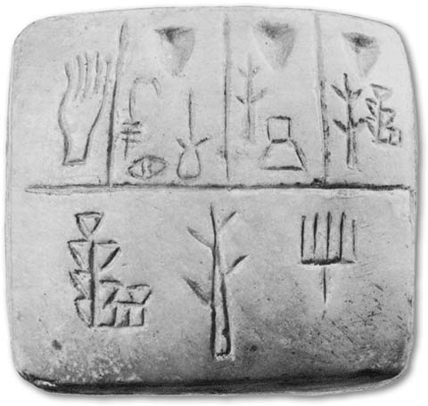

Slide 6
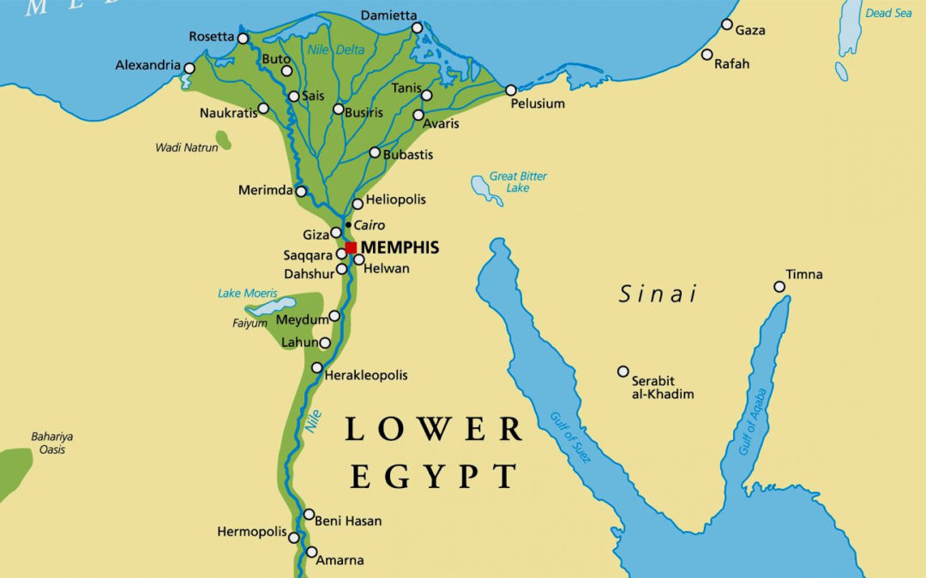

Slide 7
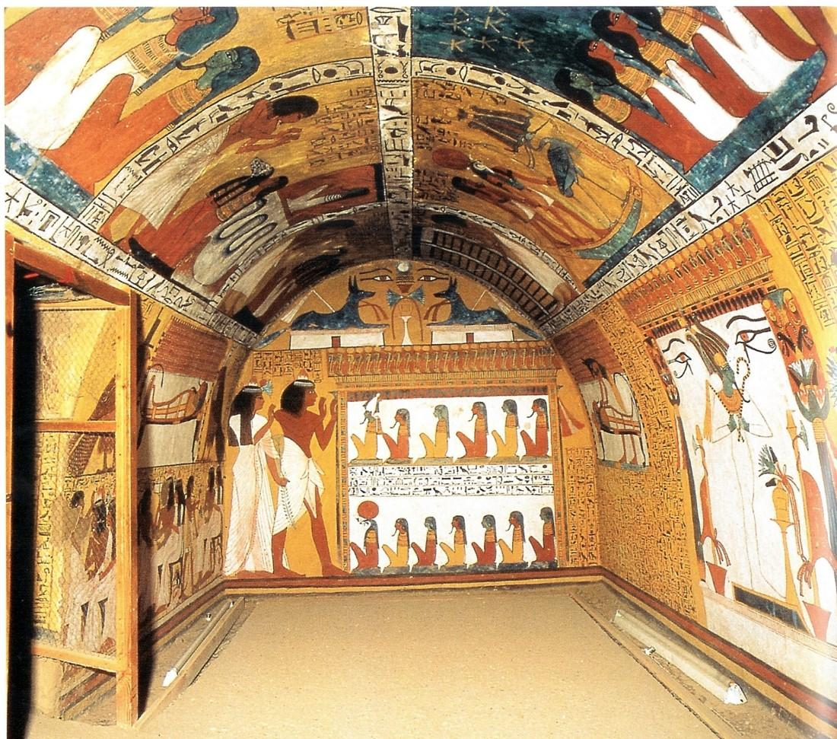
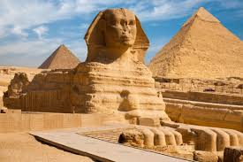
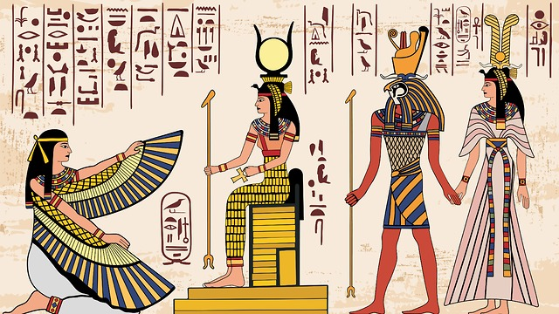
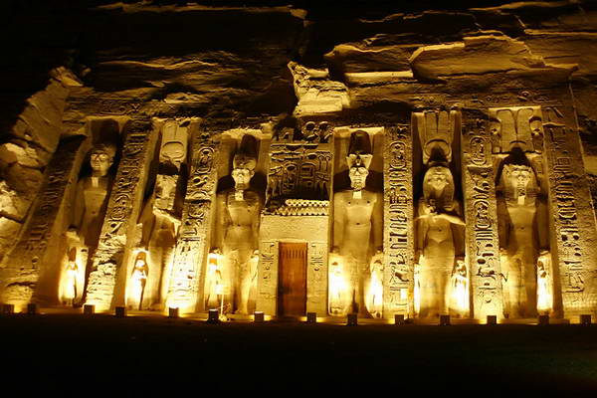

Slide 8
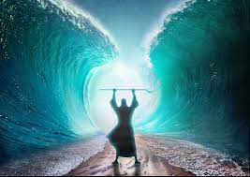

Slide 9
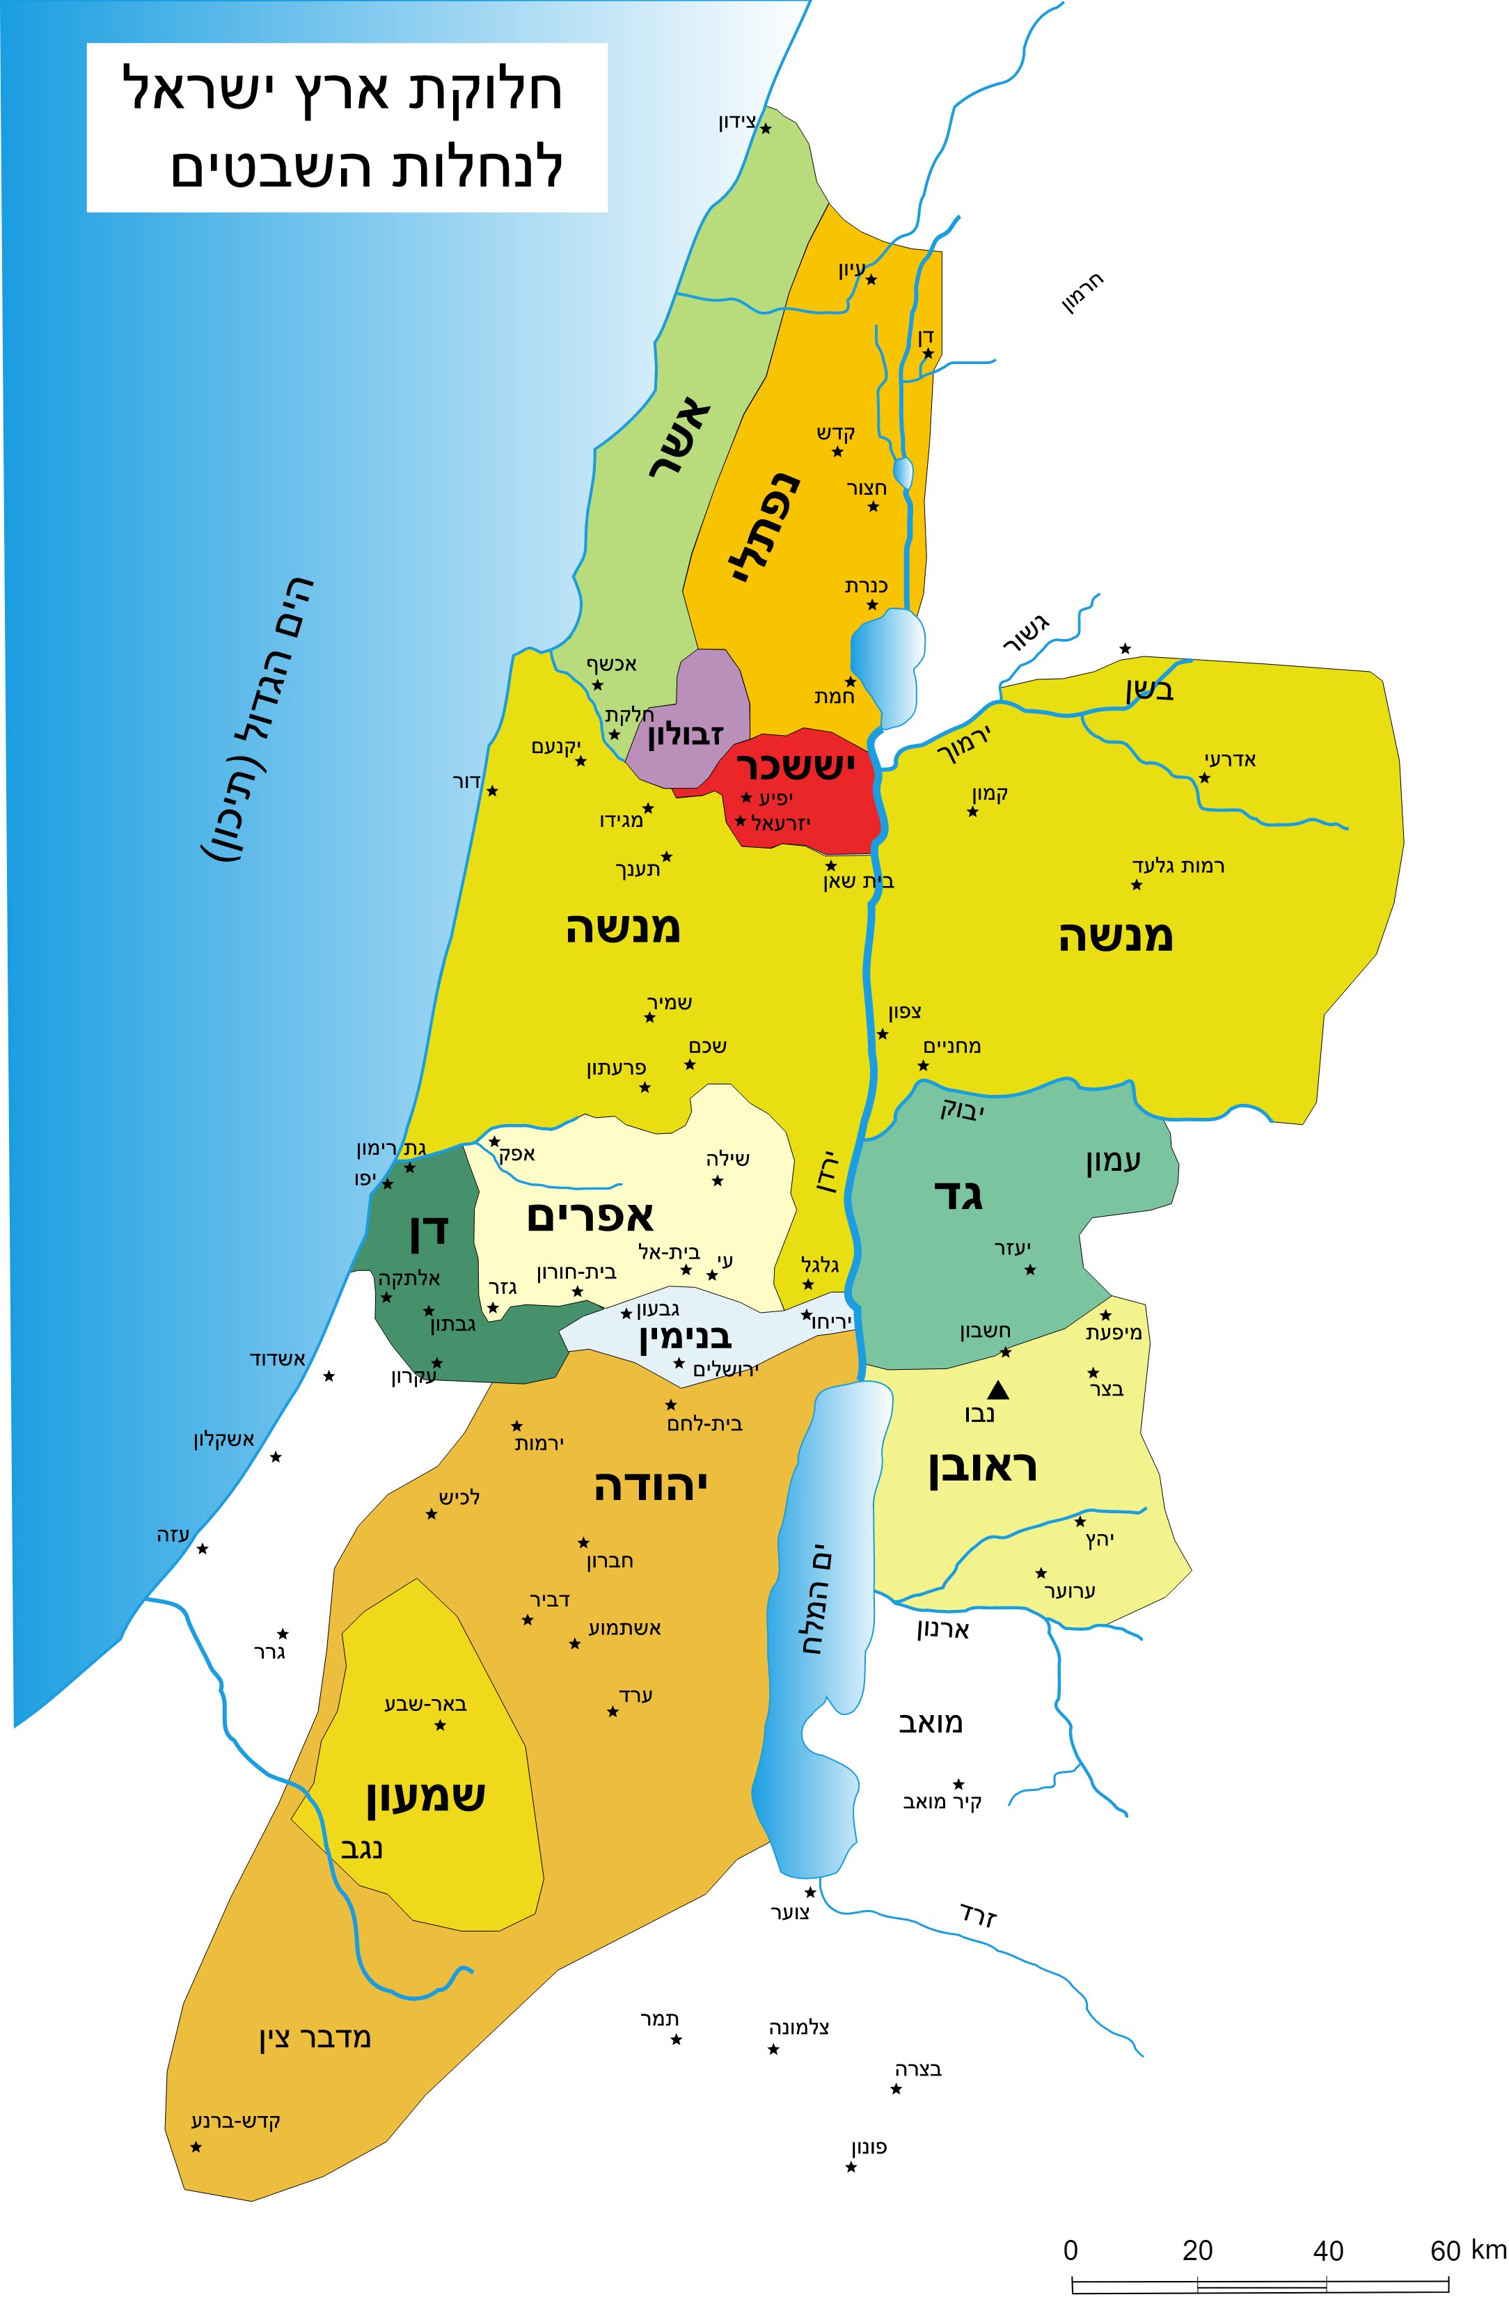
חלוקת הארץ לשבטים

Slide 10
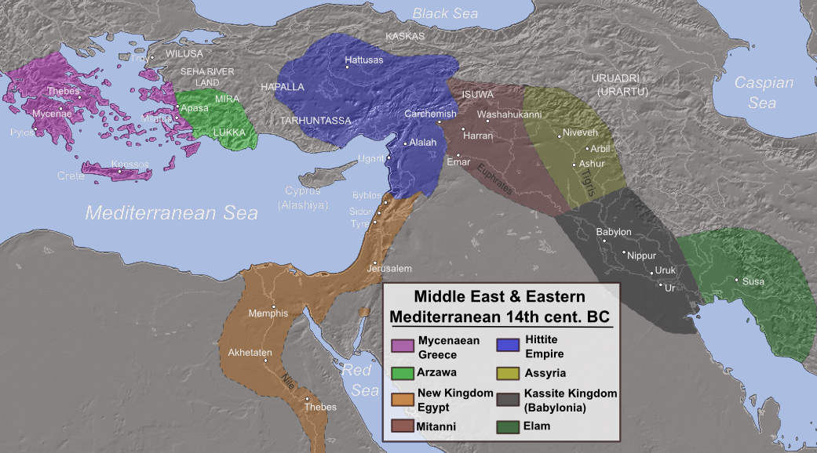

Slide 11
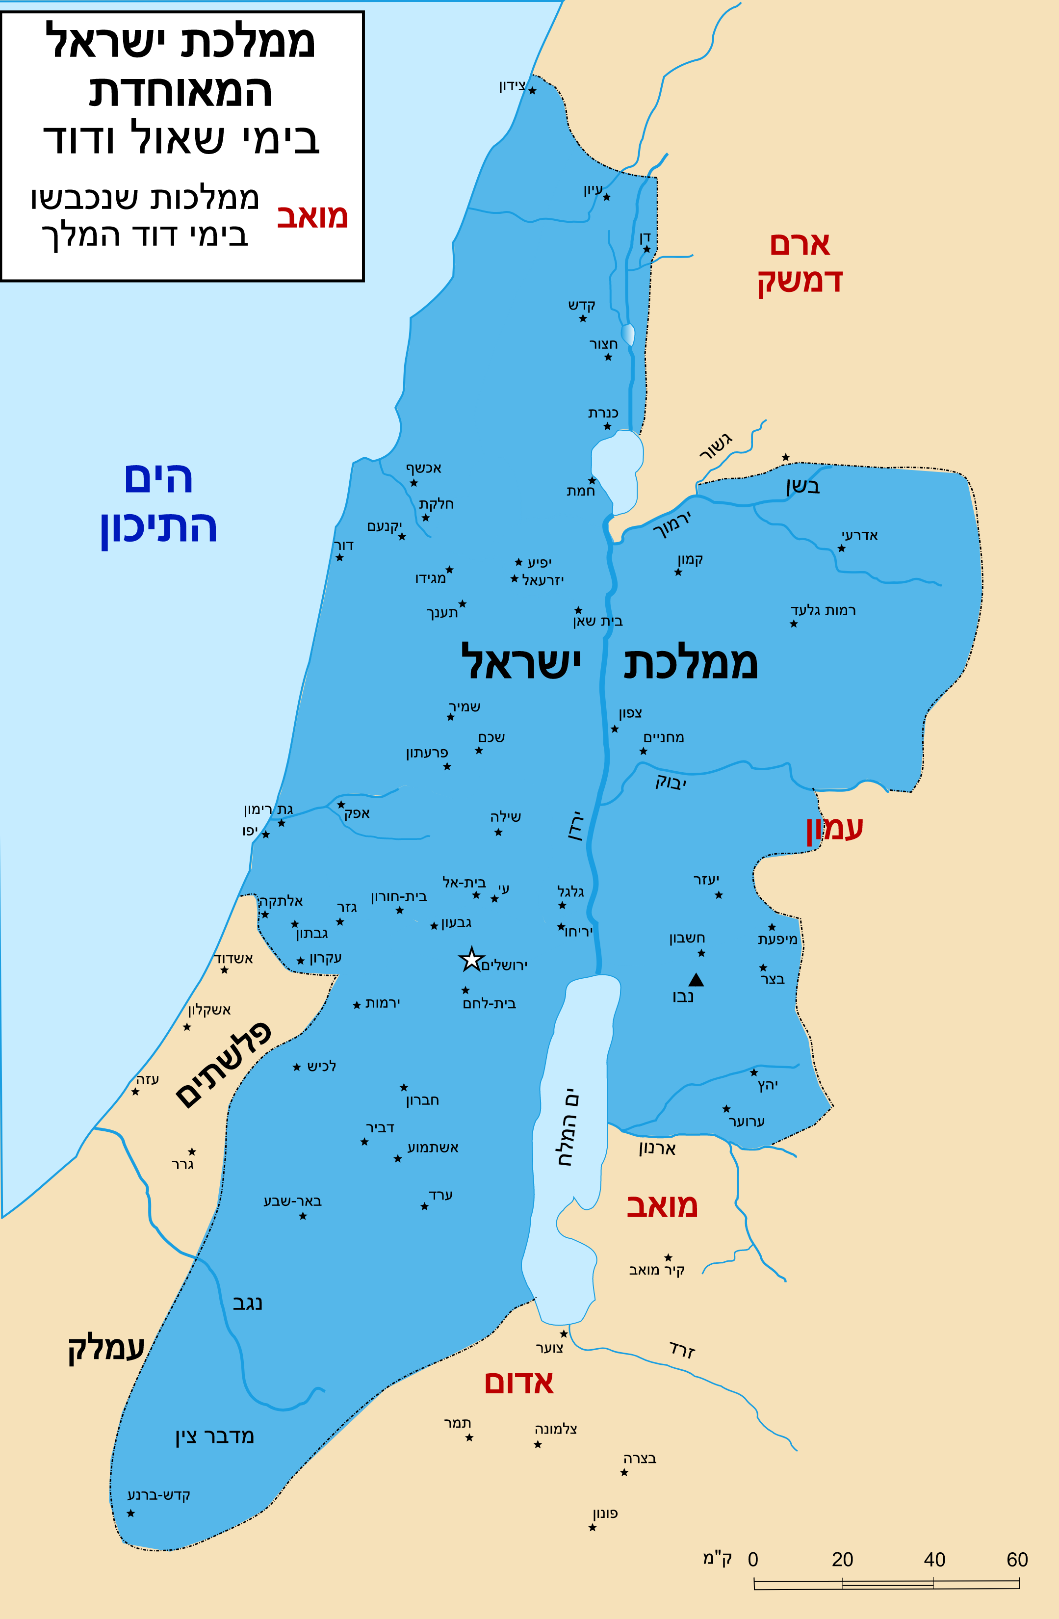
ממלכת דוד ושלמה על פי המתואר במקרא

Slide 12
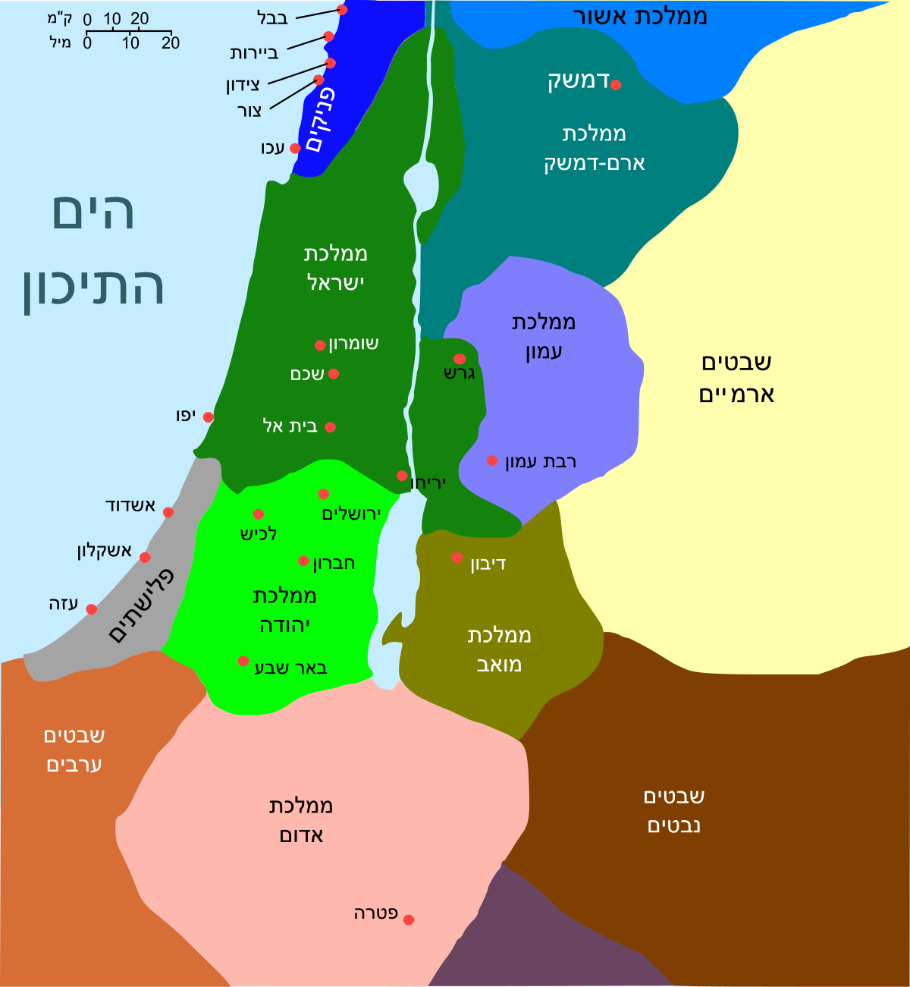
פילוג הממלכה ממלכת יהודה וממלכת ישראל

Slide 13
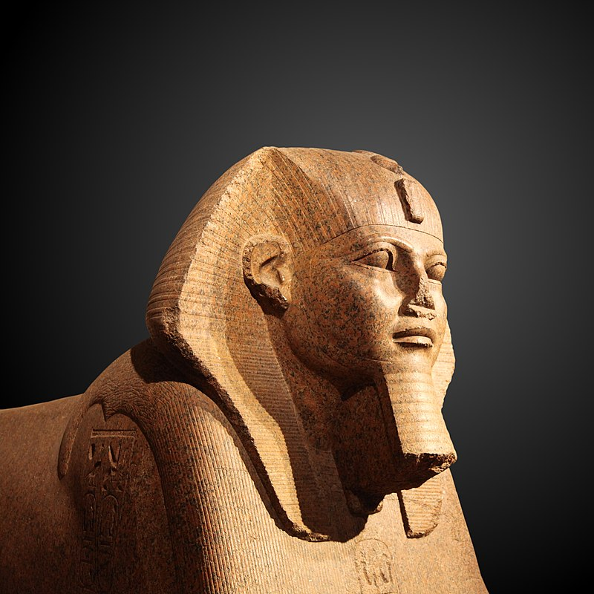
מסע שישק = שושנק הראשון? סוף המאה ה-10 לפנה"ס
כה וַיְהִ֛י בַּשָּׁנָ֥ה הַחֲמִישִׁ֖ית לַמֶּ֣לֶךְ רְחַבְעָ֑ם עָלָ֛ה שושק שִׁישַׁ֥ק מֶלֶךְ־מִצְרַ֖יִם עַל־יְרוּשָׁלָֽ͏ִם׃ כו וַיִּקַּ֞ח אֶת־אֹצְר֣וֹת בֵּית־יְהֹוָ֗ה וְאֶת־אֽוֹצְרוֹת֙ בֵּ֣ית הַמֶּ֔לֶךְ וְאֶת־הַכֹּ֖ל לָקָ֑ח וַיִּקַּח֙ אֶת־כׇּל־מָגִנֵּ֣י הַזָּהָ֔ב אֲשֶׁ֥ר עָשָׂ֖ה שְׁלֹמֹֽה׃ (מלכים א יד, כה-כו)

Slide 14
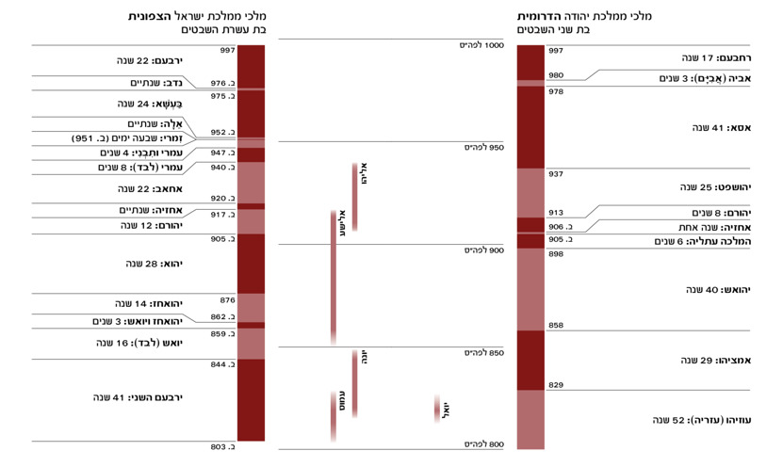

Slide 15
סוף ממלכת ישראל (928־722 לפנה"ס)

Slide 16
מסופוטמיה

Slide 17
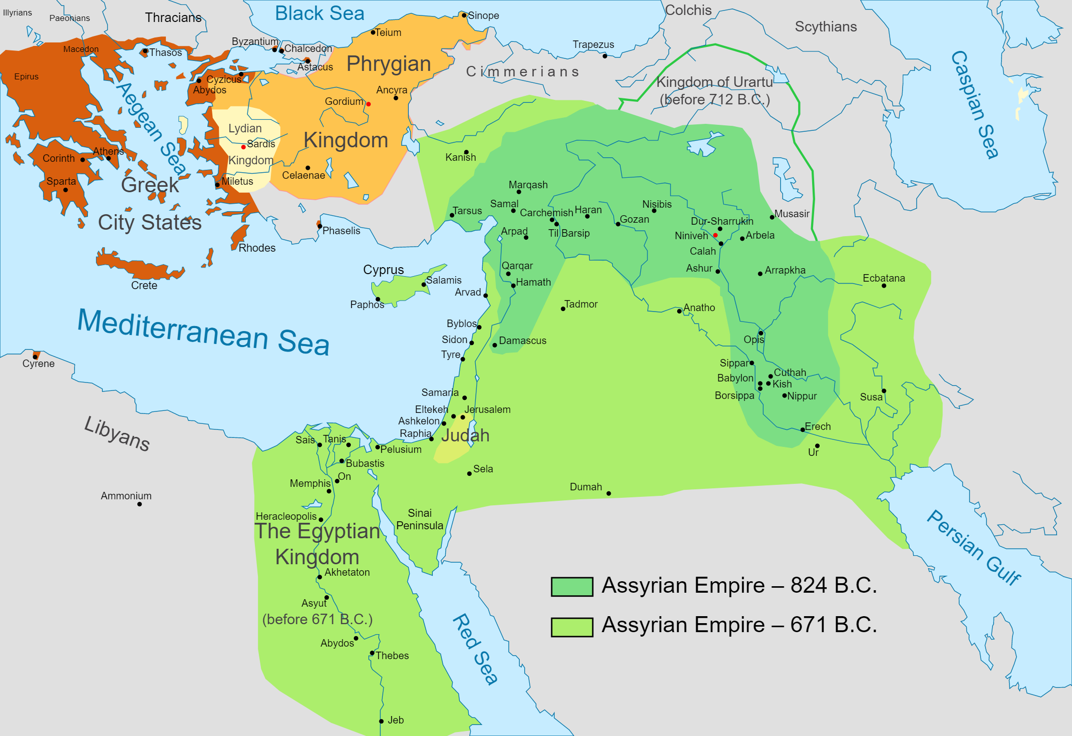
האימפריה האשורית החדשה

Slide 18
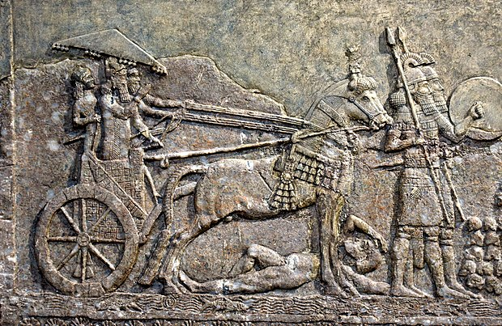
סרגון השני

Slide 19
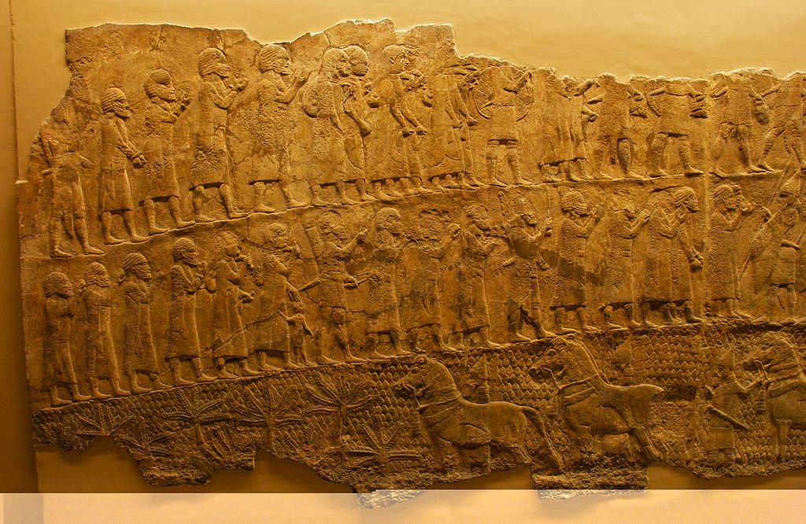
תבליט לכיש

Slide 20
ממלכת יהודה נשארת לבד

Slide 21
רפורמת יאשיהו
ממלכת אשור נופלת ונוצר ואקום אימפריאלי
המצב מאפשר למלך יאשיהו (מלך יהודה) להתרחב ולספח את ממלכת ישראל
הוא פותח ברפורמה של ריכוז הפלחן בירושלים ואוסר על פלחן בבמות
לזמנו מיוחסת כתיבת ספר דברים

Slide 22
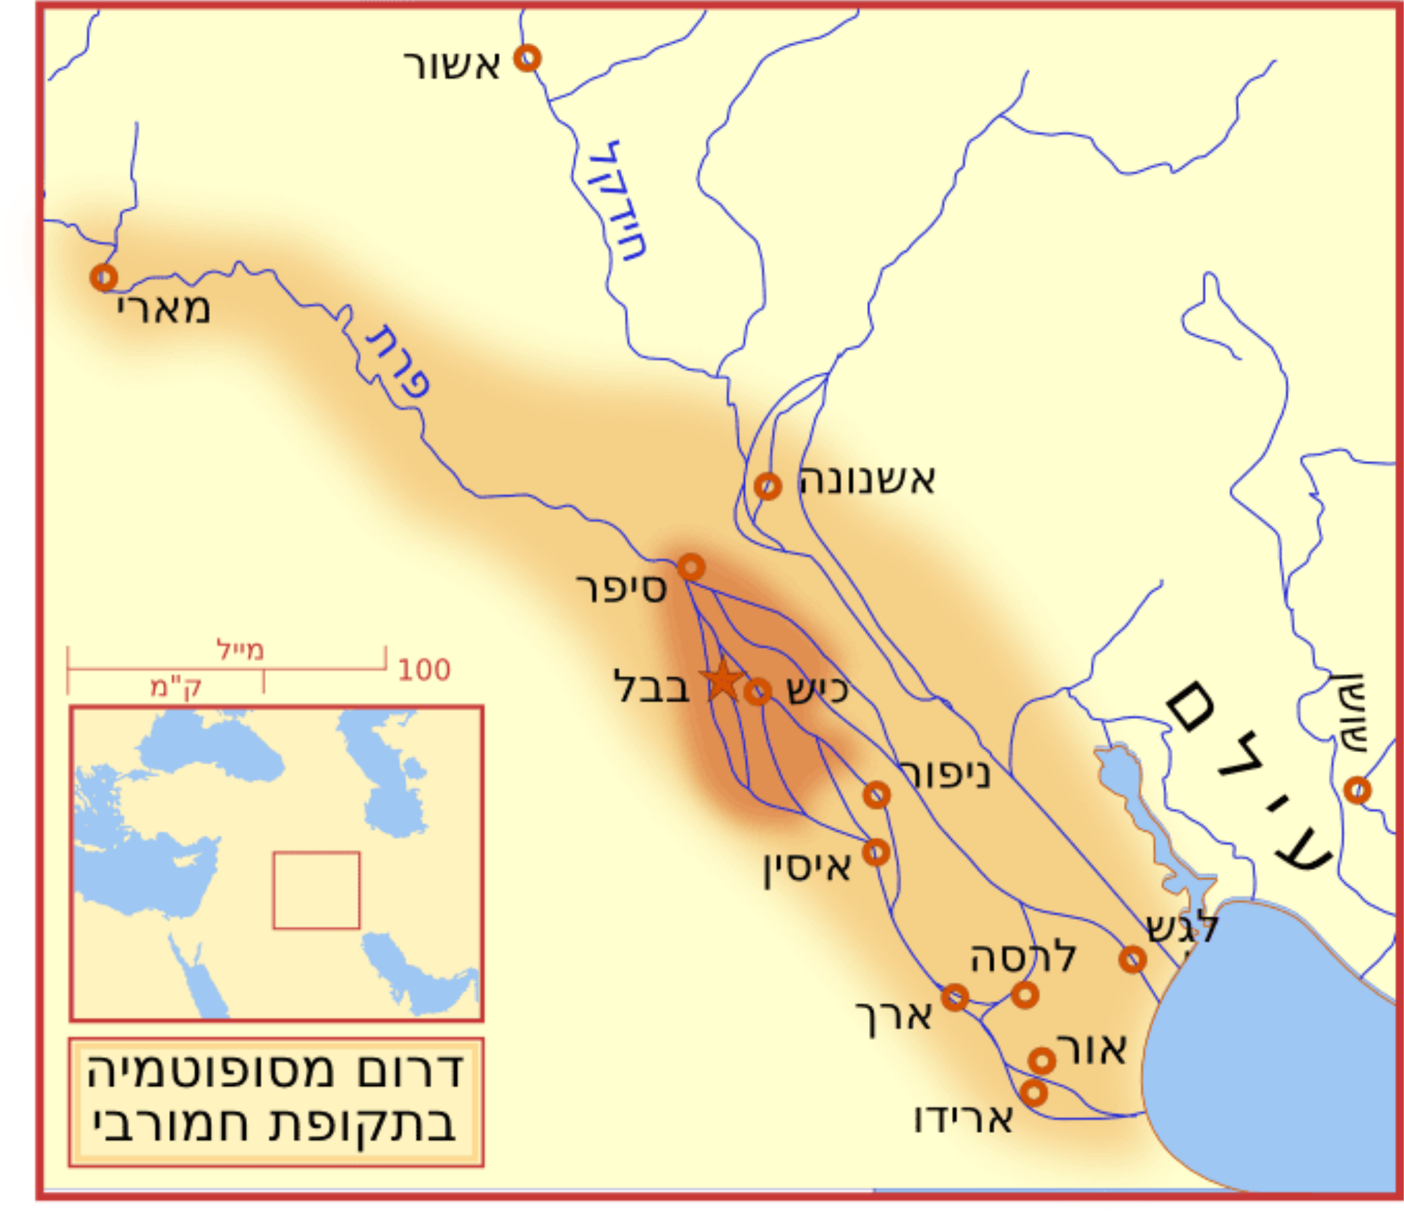
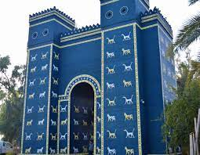

Slide 23
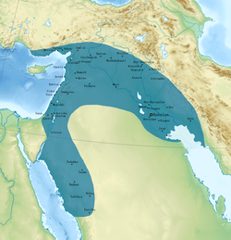
האימפריה הבבלית החדשה

Slide 24
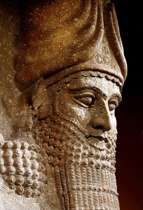
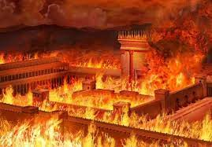

Slide 25
לספירה (לסה"נ)
לפני הספירה (לפנה"ס)
324 לסה"נ
איחוד האימפריה תחת קונסטנטינוס
70 לסה"נ
חורבן הבית השני
63 לפנה"ס
הכיבוש הרומי
332 לפנה"ס
כיבוש אלכסנדר
מוקדון
586 לפנה"ס
חורבן בית ראשון
על ידי הבבלים
640 לסה"נ
הכיבוש המוסלמי
135 לסה"נ
מרד בר כוכבא
164 לפנה"ס
מרד החשמונאים
516 לפנה"ס (לערך)
שיבת ציון ובניין בית המקדש השני
1 לפנה"ס
לידת ישו
התקופה האיסלמית
התקופה הביזנטית
התקופה הרומית
התקופה הלניסטית
התקופה הפרסית
תקופת הבית הראשון
תלמוד
משנה
הספרים
החיצוניים
ספרות המקרא המאוחרת
ספרות המקרא הקלאסית
התקופה הרומית המאוחרת–ביזנטית
תקופת הבית השני

Slide 26
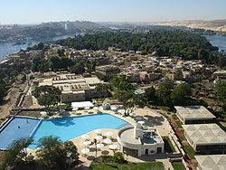
האי יב

Slide 27
פפירוס ממכתבי יב

Slide 28
לוחות אל-יהודו

Slide 29
האימפריה הפרסית

Slide 30
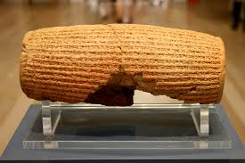
הצהרת כורש
בכֹּ֣ה אָמַ֗ר כֹּ֚רֶשׁ מֶ֣לֶךְ פָּרַ֔ס כֹּ֚ל מַמְלְכ֣וֹת הָאָ֔רֶץ נָ֣תַן לִ֔י יְהֹוָ֖ה אֱלֹהֵ֣י הַשָּׁמָ֑יִם וְהֽוּא־פָקַ֤ד עָלַי֙ לִבְנֽוֹת־ל֣וֹ בַ֔יִת בִּירוּשָׁלַ֖͏ִם אֲשֶׁ֥ר בִּֽיהוּדָֽה׃ גמִֽי־בָכֶ֣ם מִכׇּל־עַמּ֗וֹ יְהִ֤י אֱלֹהָיו֙ עִמּ֔וֹ וְיַ֕עַל לִירוּשָׁלַ֖͏ִם אֲשֶׁ֣ר בִּיהוּדָ֑ה וְיִ֗בֶן אֶת־בֵּ֤ית יְהֹוָה֙ אֱלֹהֵ֣י יִשְׂרָאֵ֔ל ה֥וּא הָאֱלֹהִ֖ים אֲשֶׁ֥ר בִּירוּשָׁלָֽ͏ִם׃ דוְכׇל־הַנִּשְׁאָ֗ר מִֽכׇּל־הַמְּקֹמוֹת֮ אֲשֶׁ֣ר ה֣וּא גָֽר־שָׁם֒ יְנַשְּׂא֙וּהוּ֙ אַנְשֵׁ֣י מְקֹמ֔וֹ בְּכֶ֥סֶף וּבְזָהָ֖ב וּבִרְכ֣וּשׁ וּבִבְהֵמָ֑ה עִ֨ם־הַנְּדָבָ֔ה לְבֵ֥ית הָאֱלֹהִ֖ים אֲשֶׁ֥ר בִּירוּשָׁלָֽ͏ִם׃ (עזרא א)

Slide 31
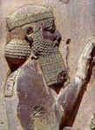
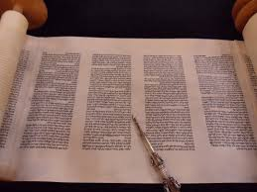

Slide 32
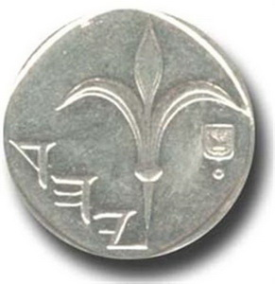
פחוות יהד
מאת YehudObverse.jpg: Fiddler7derivative work: Cedric muscat (talk) - YehudObverse.jpg, CC BY-SA 3.0, https://commons.wikimedia.org/w/index.php?curid=8835805

Slide 33
לספירה (לסה"נ)
לפני הספירה (לפנה"ס)
324 לסה"נ
איחוד האימפריה תחת קונסטנטינוס
70 לסה"נ
חורבן הבית השני
63 לפנה"ס
הכיבוש הרומי
332 לפנה"ס
כיבוש אלכסנדר
מוקדון
586 לפנה"ס
חורבן בית ראשון
על ידי הבבלים
640 לסה"נ
הכיבוש המוסלמי
135 לסה"נ
מרד בר כוכבא
164 לפנה"ס
מרד החשמונאים
516 לפנה"ס (לערך)
שיבת ציון ובניין בית המקדש השני
1 לפנה"ס
לידת ישו
התקופה האיסלמית
התקופה הביזנטית
התקופה הרומית
התקופה הלניסטית
התקופה הפרסית
תקופת הבית הראשון
תלמוד
משנה
הספרים
החיצוניים
ספרות המקרא המאוחרת
ספרות המקרא הקלאסית
התקופה הרומית המאוחרת–ביזנטית
תקופת הבית השני

Slide 34
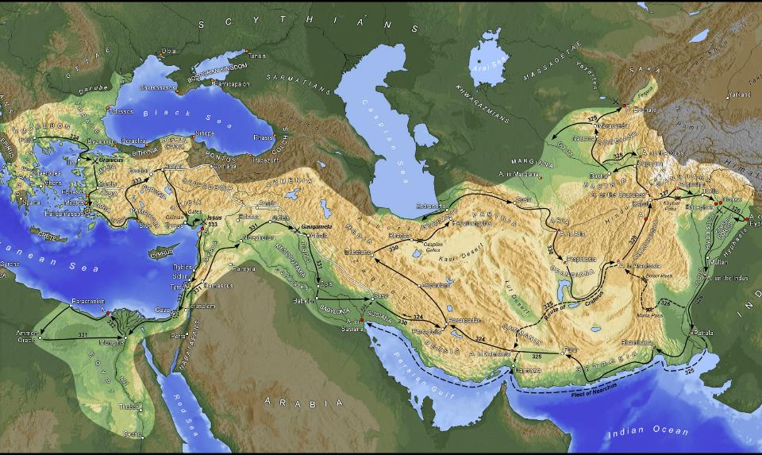
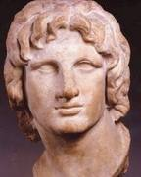
כיבושיו של אלכסנדר מוקדון 334–323 לפנה"ס)

Slide 35
חלוקת האימפריה לאחר קרב איפסוס

Slide 36
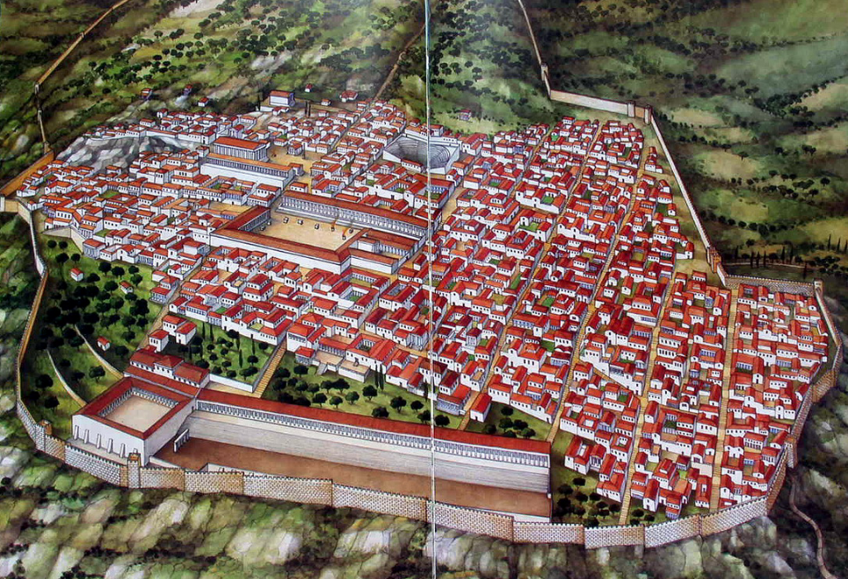
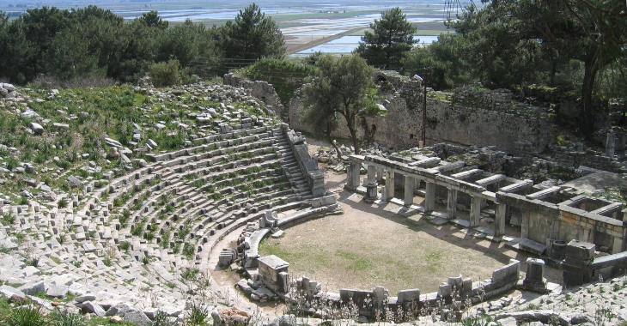
מבנים ציבוריים בעיר הלניסטית – בהדגמה על פּרִיאֵנֵה
מבני שלטון – חינוך – תרבות – דת
תיאטרון
אגוּרָה
סטיו (Stoa)
גימנסיון
פַּלֶאסטרָה
אצטדיון

Slide 37
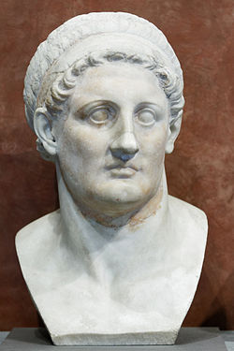
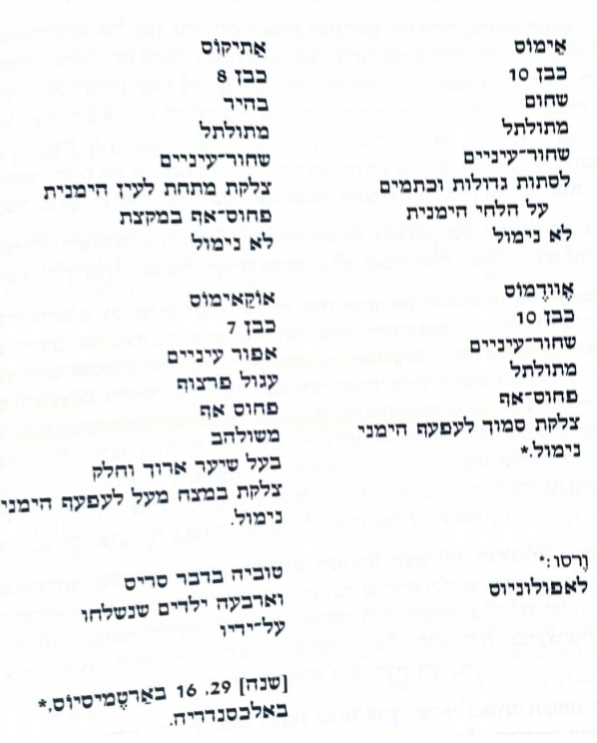
פפירוס זנון

Slide 38
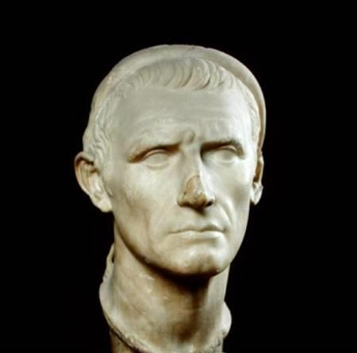
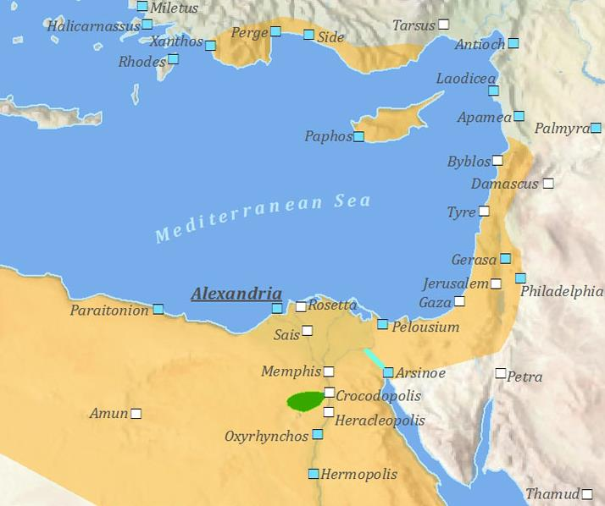
קוֹילֵי-סוריה ופניקיה
(Coele-Syria and Phoenicia)

Slide 39
ספרות יהודית מהתקופות הפרסית וההלניסטית
ישעיהו השני
עזרא ונחמיה
חזי
זכריה
מלאכי
קהלת
דניאל
אסתר
ספרי מקרא נוספים: רות, משלי, איוב, חלק ממזמורי תהילים, שיר השירים
ספר חנוך ומדע יהודי
כתב לוי הארמי
דברי הימים
טוביה
בן סירא

Slide 40
לספירה (לסה"נ)
לפני הספירה (לפנה"ס)
324 לסה"נ
איחוד האימפריה תחת קונסטנטינוס
70 לסה"נ
חורבן הבית השני
63 לפנה"ס
הכיבוש הרומי
332 לפנה"ס
כיבוש אלכסנדר
מוקדון
586 לפנה"ס
חורבן בית ראשון
על ידי הבבלים
640 לסה"נ
הכיבוש המוסלמי
135 לסה"נ
מרד בר כוכבא
164 לפנה"ס
מרד החשמונאים
516 לפנה"ס (לערך)
שיבת ציון ובניין בית המקדש השני
1 לפנה"ס
לידת ישו
התקופה האיסלמית
התקופה הביזנטית
התקופה הרומית
התקופה הלניסטית
התקופה הפרסית
תקופת הבית הראשון
תלמוד
משנה
הספרים
החיצוניים
ספרות המקרא המאוחרת
ספרות המקרא הקלאסית
התקופה הרומית המאוחרת–ביזנטית
תקופת הבית השני

Slide 41
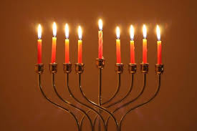

Slide 42
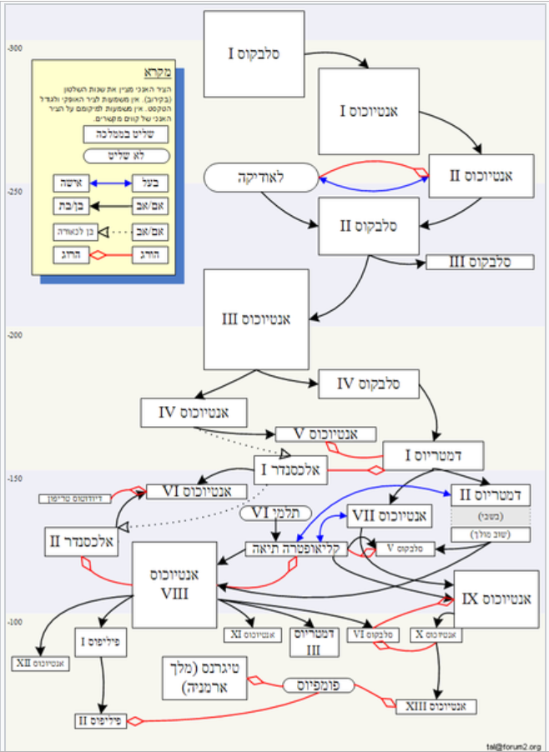
בית סלווקוס
אנטיוכוס השלישי
סלווקוס הרביעי

Slide 43
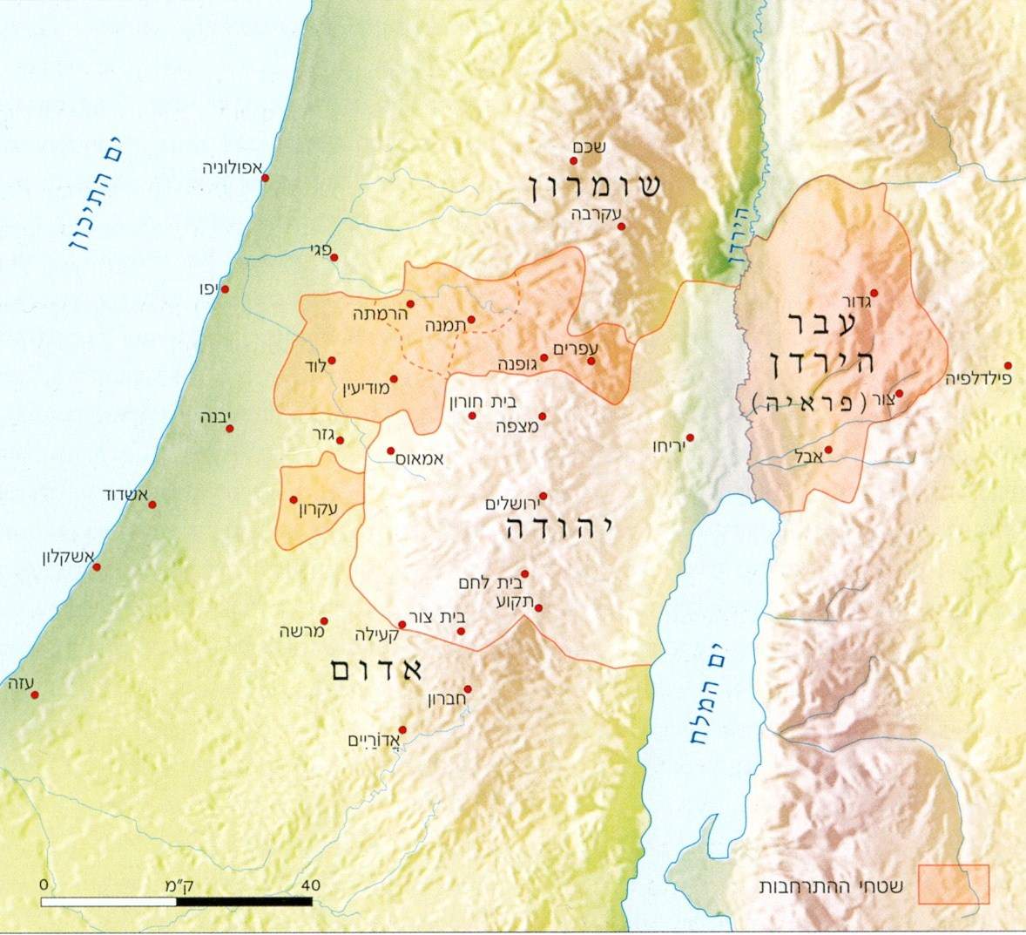
התפשטות השלטון החשמונאי בימיו של יונתן
Notes:
באקחידס פורש מצודות ורודף את המורדים.
יונתן הופך להיות מנהיג המורדים.
אלקימוס הכהן הגדול מת.
ברית שלום בין יונתן לבאקחידס. יונתן מקבל את מכמש.
אלכסנדר באלאס (בנו המזויף של אנטיוכוס הרביעי) מערער על שלטונו של דמטריוס ==> דמטריוס משפר את יחסו ליונתן.
אלכסנדר באלאס ממנה את יונתן לכהן גדול ==> יונתן מעביר את תמיכתו לבאלאס (יחד עם תלמי פילומטור מלך מצרים ורומא).
אלכסנדר באלאס הורג את דמטריוס. אולם נהרג מאוחר יותר ע"י דמטריוס השני (בנו של הראשון).
יונתן מגיע לפשרה עם דמטריוס השני. מסכים להשארת החקרא ומקבל את השלטון גם על חלקים מהשומרון.
טריפון (האפוטרופוס של בנו של באלאס, אנטיוכוס השישי) נלחם נגד דמטריוס השני.
בהתחלה יונתן תומך בדמטיריוס בתמורה להסרת חיל המצב מהחקרא, אבל דמיטריוס לא ממלא את חלקו.
יונתן תומך בטריפון. טריפון ממנה את שמעון למושל מישור החוף.
טריפון מרמה את יונתן בעכו וכולא אותו.
הוא מציע לשמעון, שמחליף את יונתן להחזיר את יונתן בתמורה לכסף ולבניו של יונתן. שמעון מסכים, אבל טריפון הורג גם את יונתן וגם את בניו.

Slide 44
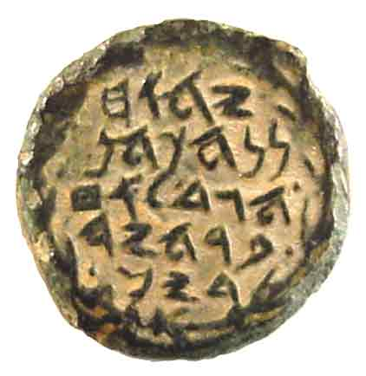
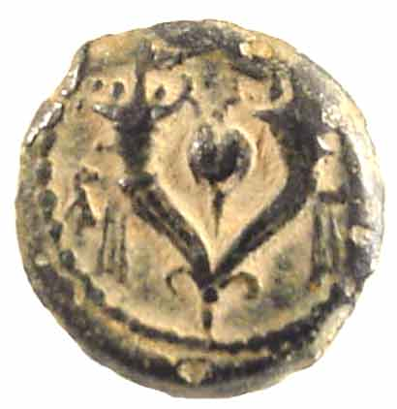
מטבע יוחנן הורקנוס
Notes:
יוחנן הורקנוס עורך מצור על מבצר דוק/דגון שם מתבצר תלמי עם אמו ואחיו של יוחנן הורקנוס
תלמי מענה את אמו ואחיו של יוחנן על מנת להרתיע אותו מהכיבוש
נוצר מאזן אימה
המאזן נשבר בשנת השמיטה
אז מוסר המצור
תלמי הורג את אמו ואחיו של יוחנן הורקנוס
ובורח לעבר הירדן המזרחי

Slide 45
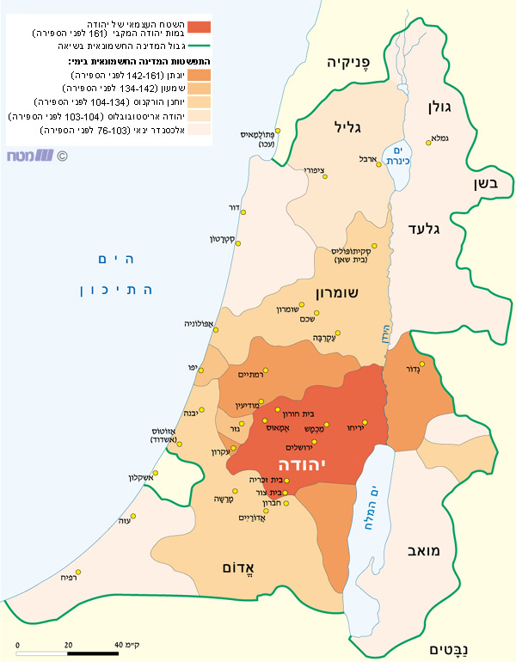
התפשטות השלטון החשמונאי בימיו של יוחנן הורקנוס הראשון
Notes:
לאחר מותו של אנטיוכוס סידטס:
פרק את עול הסלווקים
גיוס צבא שכירים לא יהודים
כיבושים נרחבים בארץ
גיורים בכפיה
הרס מקדשים
חידוש הברית עם רומא
מעבר מהפרושים אל הצדוקים

Slide 46
התפשטות השלטון החשמונאית בימיו של אריסטובולוס הראשון (104–103 לפנה"ס)

Slide 47
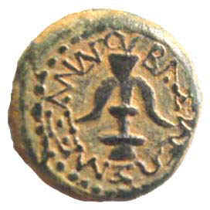
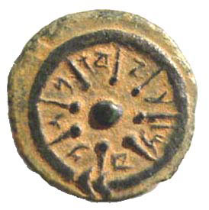
מטבע אלכסנדר ינאי
ΑΛΕΞΑΝΔΡΟΥ ΒΑΣΙΛΕΟΥ

Slide 48
התפשטות השלטון החשמונאי בימיו של אלכסנדר ינאי
Notes:
ינאי לא כורת ברית עם רומא

Slide 49
קבוצות יהודיות בתקופת הבית השני:
שומרונים
יהודים
יהדות התפוצות
יהדות ארץ ישראל
מצרים
תפוצות אחרות
אסיה הקטנה
בבל
מתיוונים
שומרי תורה
איסיים
פרושים
צדוקים

Slide 51
מגילת המקדש

Slide 52
הורדוס

Slide 53
לספירה (לסה"נ)
לפני הספירה (לפנה"ס)
324 לסה"נ
איחוד האימפריה תחת קונסטנטינוס
70 לסה"נ
חורבן הבית השני
63 לפנה"ס
הכיבוש הרומי
332 לפנה"ס
כיבוש אלכסנדר
מוקדון
586 לפנה"ס
חורבן בית ראשון
על ידי הבבלים
640 לסה"נ
הכיבוש המוסלמי
135 לסה"נ
מרד בר כוכבא
164 לפנה"ס
מרד החשמונאים
516 לפנה"ס (לערך)
שיבת ציון ובניין בית המקדש השני
1 לפנה"ס
לידת ישו
התקופה האיסלמית
התקופה הביזנטית
התקופה הרומית
התקופה הלניסטית
התקופה הפרסית
תקופת הבית הראשון
תלמוד
משנה
הספרים
החיצוניים
ספרות המקרא המאוחרת
ספרות המקרא הקלאסית
התקופה הרומית המאוחרת–ביזנטית
תקופת הבית השני

Slide 54
יוליוס קיסר
Notes:
במהלך המלחמה של קיסר בפומפיוס, הוא מונה לקונסול. הוא הגיע בעקבות פומפיוס לאלכסנדריה שבמצרים, וגילה שהמקומיים כבר רצחו את פומפיוס עבורו. באלכסנדריה היה לו רומן עם קליאופטרה השביעית, שממנה נולד לו בן קיסריון. הוא המשיך להלחם נגד יורשיו ותומכיו של פומפיוס עד שנת 45 לפנה"ס, ומונה במהלך השנים האלה לקונסול עוד פעמיים.
הוא ערך תיקונים משמעותיים בחוקה הרומאית, והתקין את הלוח היוליאני, וקרא לחודש החמישי (אץ ספרו ממרץ) על שמו יולי.
בשנת 44 מונה לקונסול לצד מרקוס אנטוניוס. ואז מונה לדיקטטור לכל ימי חייו והחל ללבוש סממני מלוכה. באותה השנה הוא נרצח בהתנקשות ע"י קסיוס וברוטוס (שהיה גם בנו המאומץ). לאחר מותו ההמונים החלו בפולחן לקיסר.

Slide 55
הורדוס

Slide 56
מרים בת שמעון
הורדוס פיליפוס
הרודיאס

Slide 57
הורדוס הבנאי

Slide 58
סיפור הלידה של ישו

Slide 61
המרד הגדול (66–73 לסה"נ)
שיעור # 7

Slide 63
לספירה (לסה"נ)
לפני הספירה (לפנה"ס)
324 לסה"נ
איחוד האימפריה תחת קונסטנטינוס
70 לסה"נ
חורבן הבית השני
63 לפנה"ס
הכיבוש הרומי
332 לפנה"ס
כיבוש אלכסנדר
מוקדון
586 לפנה"ס
חורבן בית ראשון
על ידי הבבלים
640 לסה"נ
הכיבוש המוסלמי
135 לסה"נ
מרד בר כוכבא
164 לפנה"ס
מרד החשמונאים
516 לפנה"ס (לערך)
שיבת ציון ובניין בית המקדש השני
1 לפנה"ס
לידת ישו
התקופה האיסלמית
התקופה הביזנטית
התקופה הרומית
התקופה הלניסטית
התקופה הפרסית
תקופת הבית הראשון
תלמוד
משנה
הספרים
החיצוניים
ספרות המקרא המאוחרת
ספרות המקרא הקלאסית
התקופה הרומית המאוחרת–ביזנטית
תקופת הבית השני

Slide 65
מרד התפוצות = פולמוס קיטוס

Slide 66
מרד בר כוכבא
(132–135 לסה"נ)

Slide 67
מכתב מבר כוכבא
משמעון בן כוסבה לישע
בן גלגולה ולאנשי חברו
שלום מעיד אני עלי תשמים
ופסק מן חג ללאום שהצלת
כלאום שאני נותן תכבלים
ברגליכם כמו שעסיתי
לבן עפלול

Slide 68
בית שערים

Slide 69
ששה סדרי משנה
טהרות
קדשים
נזיקין
נשים
מועד
זרעים
כלים
אהלות
נגעים
פרה
טהרות
מקוואות
נידה
מכשירין
זבים
טבול יום
ידיים
עוקצים
זבחים
מנחות
חולין
בכורות
ערכין
תמורה
כריתות
מעילה
תמיד
מידות
קינים
בבא קמא
בבא מציעא
בבא בתרא
סנהדרין
מכות
שבועות
עדויות
עבודה זרה
אבות
הוריות
יבמות
כתובות
נדרים
נזיר
סוטה
גיטין
קידושין
שבת
עירובין
פסחים
שקלים
יומא
סוכה
ביצה
ראש השנה
תענית
מגילה
מועד קטן
חגיגה
ברכות
פאה
דמאי
כלאיים
שביעית
תרומות
מעשרות
מעשר שני
חלה
ערלה
ביכורים

Slide 70
לספירה (לסה"נ)
לפני הספירה (לפנה"ס)
324 לסה"נ
איחוד האימפריה תחת קונסטנטינוס
70 לסה"נ
חורבן הבית השני
63 לפנה"ס
הכיבוש הרומי
332 לפנה"ס
כיבוש אלכסנדר
מוקדון
586 לפנה"ס
חורבן בית ראשון
על ידי הבבלים
640 לסה"נ
הכיבוש המוסלמי
135 לסה"נ
מרד בר כוכבא
164 לפנה"ס
מרד החשמונאים
516 לפנה"ס (לערך)
שיבת ציון ובניין בית המקדש השני
1 לפנה"ס
לידת ישו
התקופה האיסלמית
התקופה הביזנטית
התקופה הרומית
התקופה הלניסטית
התקופה הפרסית
תקופת הבית הראשון
תלמוד
משנה
הספרים
החיצוניים
ספרות המקרא המאוחרת
ספרות המקרא הקלאסית
התקופה הרומית המאוחרת–ביזנטית
תקופת הבית השני

Slide 71
מצב האימפריה הרומית סביב שנת 270 לסה"נ
האימפריה הגאלית
האימפריה הרומית
ממלכת תדמור

Slide 74
הנצרות במאות השניה והשלישית
מאופיינת מספר רב של קבוצות שונות בעלות אמונות ומנהגים מגוונים
התגבשות כתבי הברית החדשה וכתבים נוצריים נוספים שבסופו של דבר לא נכנסו לקאנון
תחילתם של אבות הכנסיה שפיתחו את התיאולוגיה הנוצרית
תהליך ההפרדות מהיהדות, תוך רדיפות ע"י יהודים
הצטרפות של מאמינים רבים מרחבי האימפריה רומית
רדיפות דתיות מצד האימפריה הרומית שכוחה של הכנסייה הנוצרית איים עליה
תופעת מארטירים שהמשיכו את הרעיון היהודי של מוות על קידוש ה'

Slide 75
לספירה (לסה"נ)
לפני הספירה (לפנה"ס)
324 לסה"נ
איחוד האימפריה תחת קונסטנטינוס
70 לסה"נ
חורבן הבית השני
63 לפנה"ס
הכיבוש הרומי
332 לפנה"ס
כיבוש אלכסנדר
מוקדון
586 לפנה"ס
חורבן בית ראשון
על ידי הבבלים
640 לסה"נ
הכיבוש המוסלמי
135 לסה"נ
מרד בר כוכבא
164 לפנה"ס
מרד החשמונאים
516 לפנה"ס (לערך)
שיבת ציון ובניין בית המקדש השני
1 לפנה"ס
לידת ישו
התקופה האיסלמית
התקופה הביזנטית
התקופה הרומית
התקופה הלניסטית
התקופה הפרסית
תקופת הבית הראשון
תלמוד
משנה
הספרים
החיצוניים
ספרות המקרא המאוחרת
ספרות המקרא הקלאסית
התקופה הרומית המאוחרת–ביזנטית
תקופת הבית השני

Slide 76
קונסטנטינוס א' "הגדול"
קונסטנטינוס א' "הגדול"

Slide 77
קונסטנטינופוליס=ביזנטיון=קושטא=איסטנבול

Slide 78
ועידת ניקיאה
שנת 325

Slide 80
כפר נחום

Slide 81
יוליאנוס "הכופר"
Julian “The Apostate”
(360–363 לסה"נ)

Slide 82
(אמיאנוס מארקלינוס, דברי הימים כג, א, 2–3)

Slide 83
מנזר מר סבא
(נחל קדרון)
ייסודו מיוחס לנזיר סבאס בשנת 483 לסה"נ

Slide 86
ביטול מוסד הנשיאות
The leaders of the Jews, who are nominated in the assemblies of either part of Palestine or spend their time in other provinces, must pay up whatever funds they have collected under the pretense of pension money after the dissolution of the patriarchate. In the future, under threat of punishment, their ordinary funds from all their synagogues, which the patriarchs at one time collected under the authority of the aurum coronarium [gold for the crown], is to be collected by our Palatini [Imperial Guards]. Whatever the sum, you are to confiscate the money after a thorough investigation; and those moneys which used to be given regularly to the patriarchs from the western provinces are to be diverted to our charity fund.
(Theodosius II to John, Count of the Sacred Largesse,
CTh., 16, 8, 29; dated 429 CE)

Slide 91
ירידה הדרגתית במעמדה של היהדות בחקיקה הביזנטית
שנה חוק
339 – אסור ליהודים להינשא לנוצרים
אוסר ליהודים למול את עבדיהם
357 – אסור להחזיר ליהדות יהודים שהתנצרו
373 – אסור להחריב בתי כנסת, ואם נחרבו בזדון יש לבנותם מחדש
397 – לאנשי דת יהודים יהיו אותם זכויות כמו לכמורה הנוצרית
408 – אסור ליהודים להלעיג על הנצרות במופעי פורים פומביים
412 – אסור לתקוף יהודים
415 – מותר ליהודי להחזיק בעבדים נוצריים בתנאי שאינו מגייר אותם
439 – אסור ליהודים להחזיק במשרות שלטוניות
אסור ליהודי לשמש שופט על מתדיינים נוצרים או להיות בקצונה הצבאית
אסור ליהודים לבנות בתי כנסת חדשים

